Slide 1
課程計畫撰寫說明
教務處

Slide 2
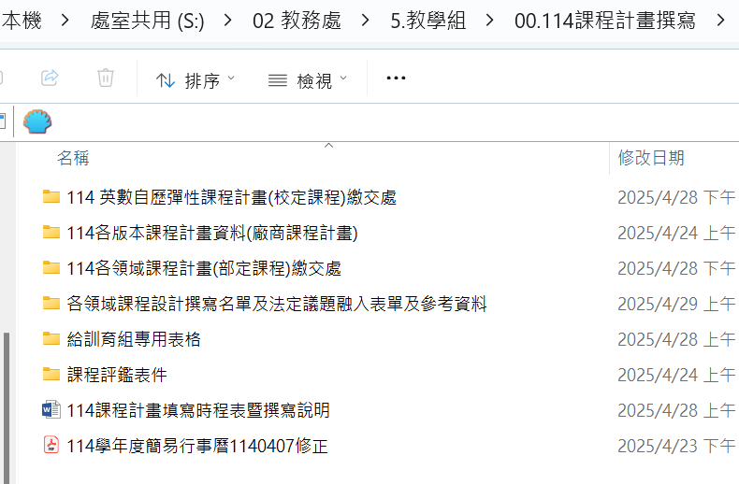
廠商的課程計畫
各科老師部定課程計畫繳交處
課程設計撰寫人員及各領域議題融入表單

Slide 3
注意事項：
1.請確認週次與課程計畫單元及內容是否符合。
2.段考週及下學期國三會考後要有課程內容(複習內容)， 內容不能寫段考週。

Slide 4
注意事項：
1. 5/16前領召彙整後，需繳交資料(共4大項)如下：
(1) 114各領域/各科課程計畫： (請領召彙整後以Word+PDF檔直接上傳至處室共用/02教務處 /5.教學組
/00.114 課程計畫撰寫/ 114各領域課程計畫(部定課程)繳交處)
(2) 114課程計畫各領域撰寫人員分配表暨法定議題融入課程規劃表: (請領召彙整後以Word檔上傳至處室共用/02教務處/5.教學組/00.114 課程計畫撰寫/各領域課程設計撰寫名單及法定議題融入表單及參考
資料)。

Slide 5
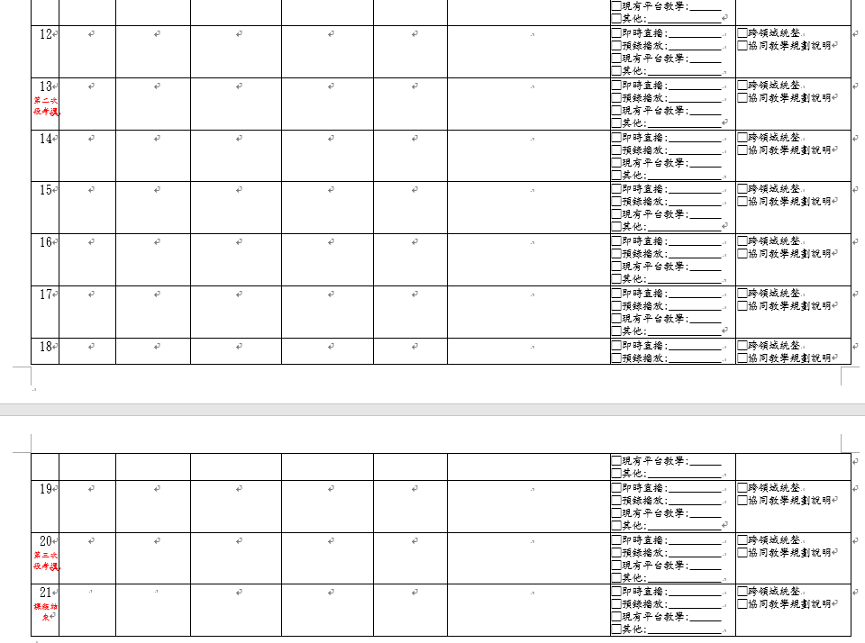
紅色字體部分要更改
1.周次及考試時程已填寫完畢(勿更改)。 2.請確認週次與課程計畫單元及內容是否符合。 3.議題融入要跟法定議題融入課程規劃表符合。

Slide 6
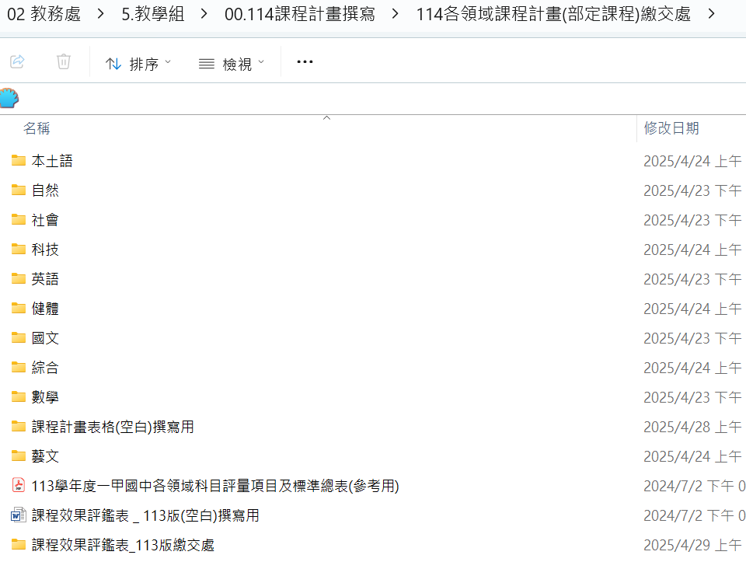
溫馨提醒：請領召彙整後以Word+PDF檔直接上傳 繳交時請放在領域的資料夾
課程設計撰寫表格(空白)

Slide 7
溫馨提醒：請領召彙整後以Word檔上傳至此處
課程設計撰寫人員及各領域議題融入表單

Slide 8
注意事項：
(3)113課程效果評鑑表 (請領召彙整後繳交紙本，需確認該年段任課老師是否簽名) (4) 114各領域/科目評量項目及標準總表(請領召彙整後繳交紙本) 請領召與領域老師討論後確認或修改，會有113學年度的範本給老師
們參考 ， 若需修改直接修改在113年度的資料即可，教學組會統一更
改。

Slide 9
溫馨提醒：請領召彙整後繳交紙本，需確認該年段 任課老師是否簽名。
課程效果評鑑表表格(空白)

Slide 10
溫馨提醒：請領召與領域老師討論後確認或修改， 請領召彙整後繳交紙本。
114各領域/科目評量項目及標準總表

Slide 11
感謝大家的幫忙
教務處

